Slide 1
第十五章 第３节
串联和并联

Slide 2

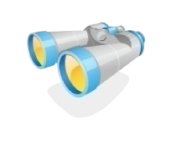
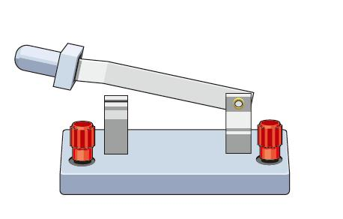
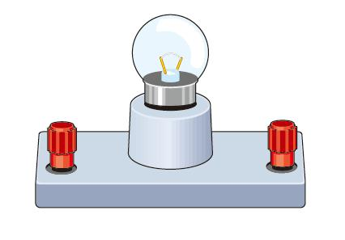
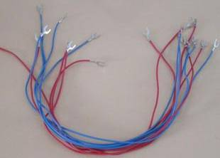
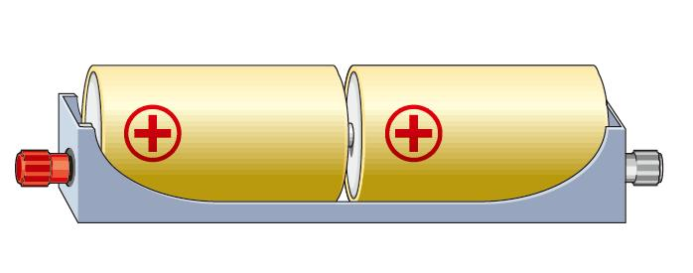
想想做做
用一个电源、两个灯泡、一个开关和一些导线组成电路，要想让两个小灯泡都发光，可以有几种接法？

Slide 3
电流路径
用电器之间相互关系
开关作用
串联电路
并联电路
用电器并列连接在
电路的两点之间
连接特点
用电器逐个依次连接
电路有干路与支路
之分，至少两条支路
电流只有一条路径
用电器无法独立工作，
相互有影响。
用电器能独立工作
互不影响
开关控制整个电路，
且开关作用与所接位置无关
干路开关控制整个电路，支路开关只控制它所在的那条支路
S
S
L₂
S
L₁
L₁
L₁
L₂
L₁
L₂
L₂

Slide 4
请根据实物图，画出电路图。
S
S
S₁
L₁
S₁
L₁
S₂
L₂
S₂
L₂
在并联电路中，干路开关控制整个电路，支路开关只能控制所在支路的用电器。

Slide 5
生活中的电路：
1、教室中的日光灯，投影仪，电风扇，热水器这些用电器
是怎样连接的？为什么？
2、你家里的电视机、电冰箱、空调、照明灯等
这些家用电器是怎样连接的？为什么
3、教室里的所有插座是怎样连接的，为什么？
3、街道是的一排路灯是怎样连接的，为什么？
4、你听音乐的两个耳机是怎样连接的，为什么？
并联
并联
并联
并联
并联

Slide 6
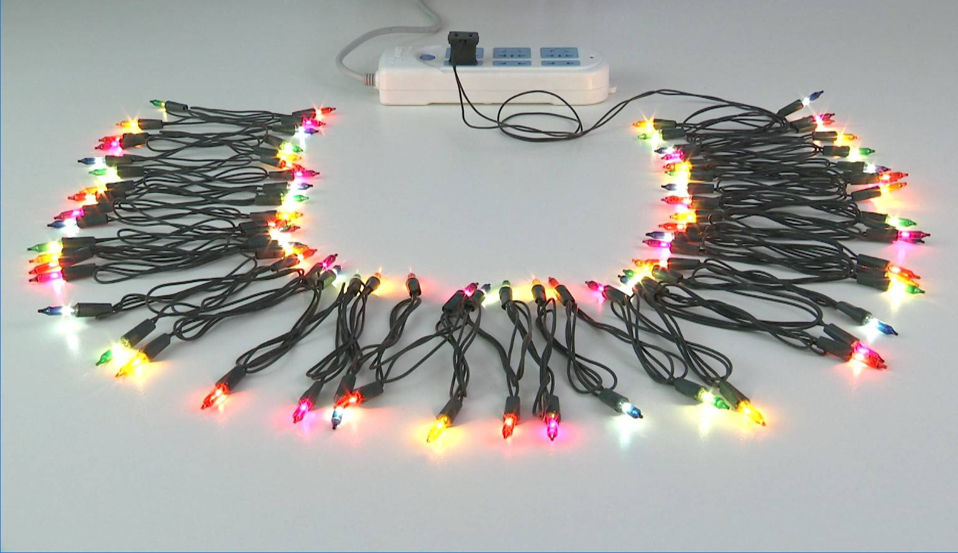
如图所示这些小彩灯是怎样连接起来的？
串联和并联组合而成

Slide 7
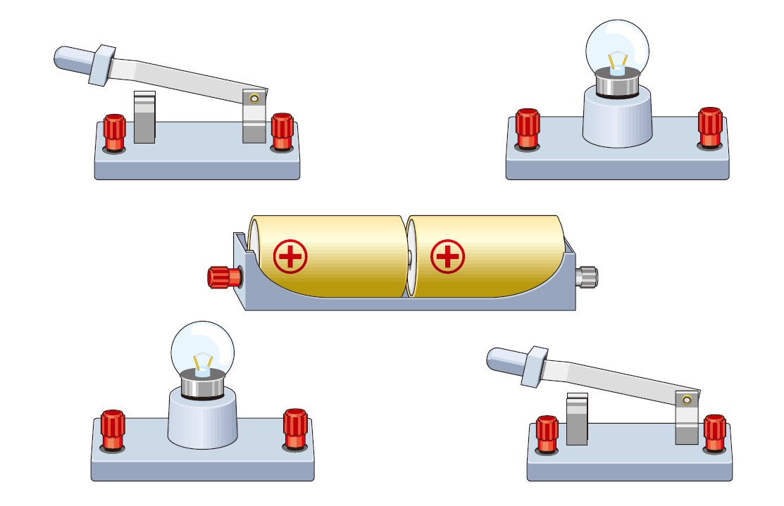

Slide 8
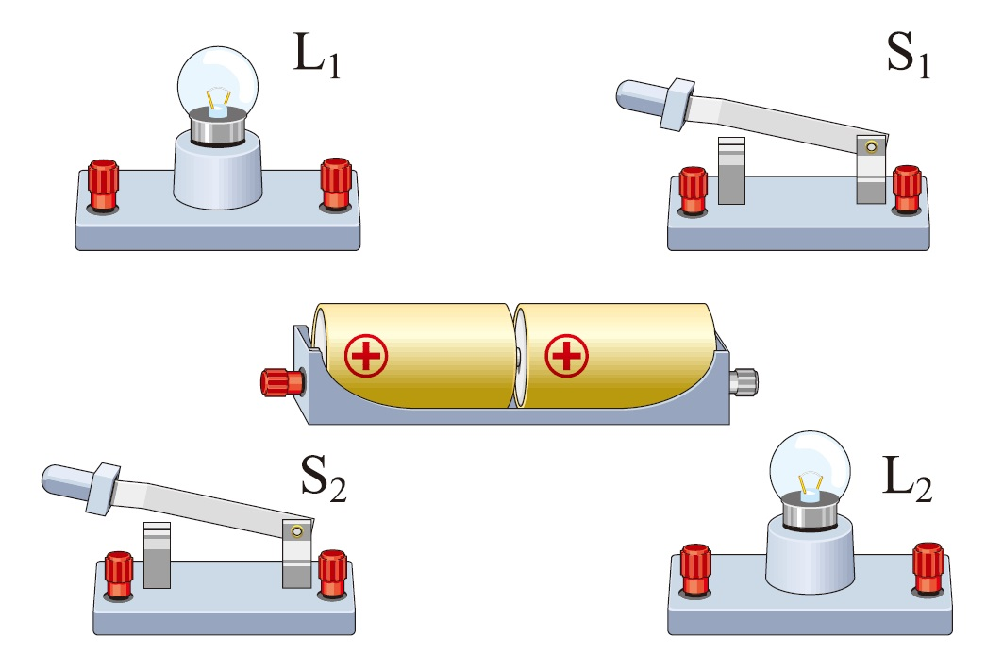
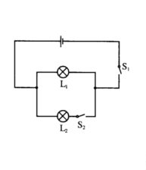

Slide 9
2．用电器并列相连的电路叫做并联电路。
干路
干路
S
S
L₂
L₂
L₁
L₁
L₁支路
L₂支路
L₁支路
L₂支路

Slide 10
二、连接串联电路和并联电路
在串联电路中，开关的位置改变了，它的控制作用是否改变呢？
实验1
提示：
连接电路后，需检查电路连接无误，然后方可闭合开关。
S
L₂
L₁

Slide 11
串联电路中开关的作用
S
L₁
L₂
L₂
L₁
S
在串联电路中，开关控制所有用电器。开关位置的改变不影响它对用电器的控制作用。

Slide 12
实验2
在并联电路中，干路开关和支路开关对各用电器的控制作用有什么不同呢？
S
S
L₁
L₁
L₂
L₂
在并联电路中，干路开关控制所有用电器。

Slide 13
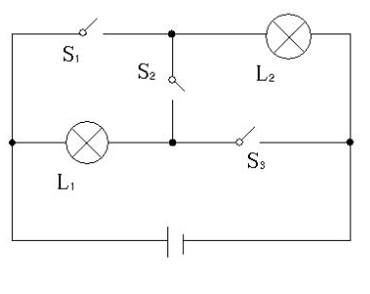
S₂
例一：如图一所示，当开关 闭合，其他开关断开时，L₁、L₂串联；当开关 闭合，其他开关断开时，
L₁、L₂并联。当开关 闭合时会造成短路。
S₁S₃
S₁S₂S₃
图二

Slide 14
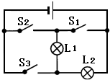
1、如图所示电路，要使灯泡L₁和L₂组成串联电路，
应该（ ）；要使灯泡L₁和L₂组成并联电路应该（ ）；
如果（ ）会造成短路。
A．只闭合S3 B．只闭合S2
C．同时闭合S1和S2 D．同时闭合S1和S3
B
D
C

Slide 15
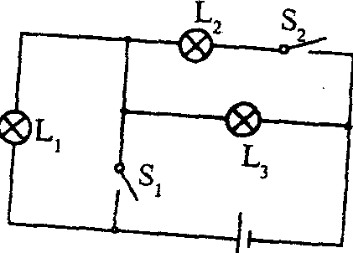
例一：如下图一所示：当S₁、S₂断开时，能亮的灯是 ，它们是 联的；当S₁、S₂闭合时，能亮的灯是 ，它们是 联的。
L₁、L₃
串
L₂、L₃
并

Slide 16
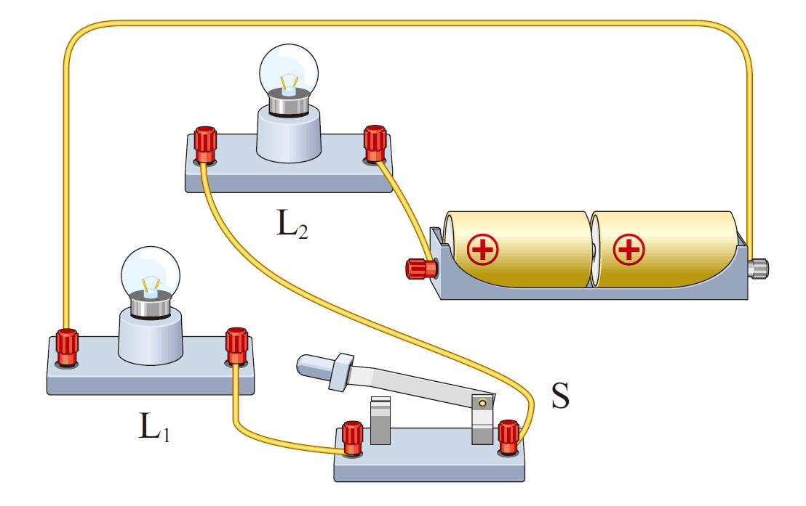
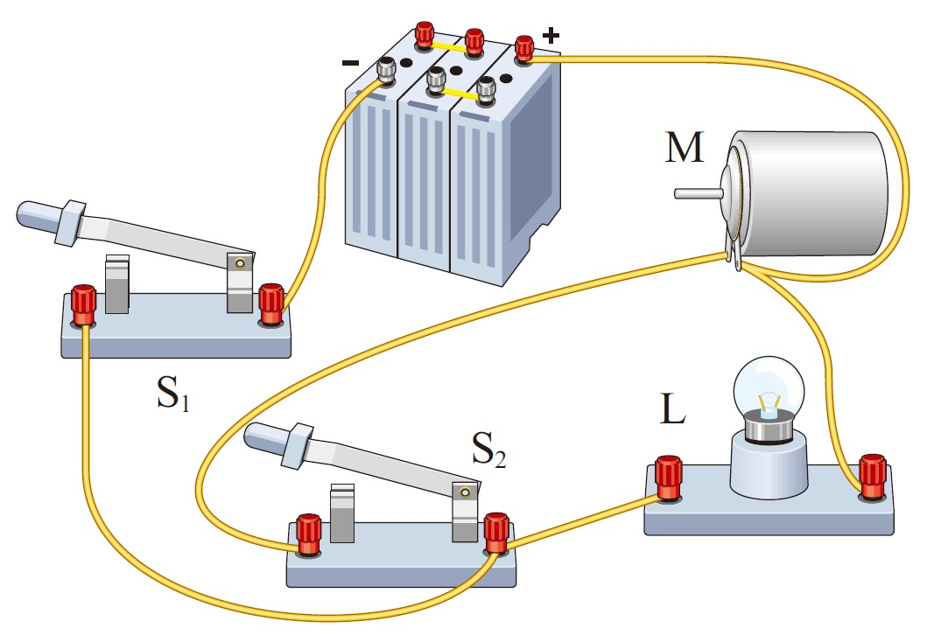

Slide 17
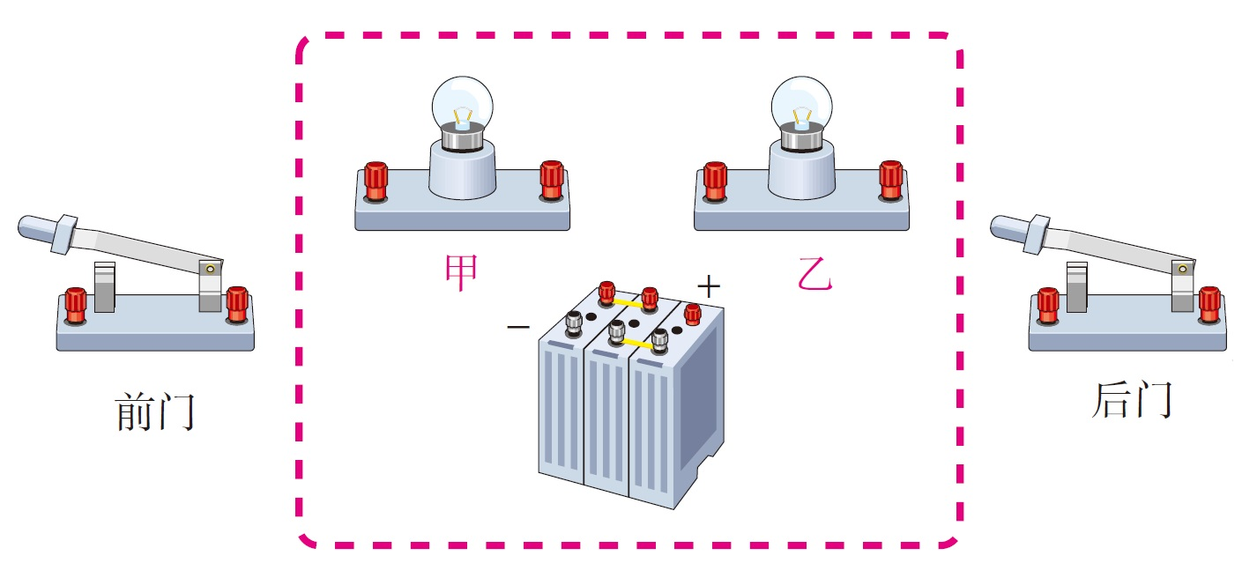

Slide 18
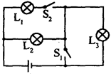
D
12．如图所示当开关S₁、S₂都闭合时，电路中（ ）
A．三灯并联，且都亮
B．三灯串联，且都亮
C．L₁、L₂并联后再与L₃串联，三灯都亮
D．L₁、L₂并联，L₃被短路，只有L₁、L₂亮

Slide 19
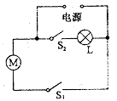
如图是简化了的电冰箱的电路图。图中M是压缩机的电动机，L是电冰箱内部的照晚灯。当电冰箱刚接入电路后，关闭了电冰箱的门时，开关S₁与S₂的状态是__________ ；当又打开正在工作的电冰箱门时，开关S₁与S₂的状态是__________________。
S₁闭合，S₂断开
S₁闭合，S₂闭合

Slide 20
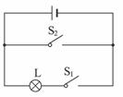
如图所示，当开关S₁和S₂断开时，电路处于_______状态；当S₁闭合S₂断开时，电路处于_______状态；当开关S₁和S₂都闭合时，电路处于_______状态（以上均选填“通路”、“短路”或“断路”）
断路
通路
短路

